Slide 1
SISTEM MANAJEMEN KESELAMATAN RADIASI
Ike Dian Wahyuni, S.KL., M.KL

Slide 2
PENDAHULUAN
Istilah manajemen keselamatan radiasi dikenal sebagai manajemen/pengelolaan yang mencakup segi perencanaan, pengorganisasian, pengoperasian dan pengendalian yang dilakukan untuk menciptakan kondisi yang sedemikian rupa agar efek radiasi pengion terhadap manusia dan lingkungan hidup tidak melampaui nilai batas yang ditentukan
Nilai batas ditentukan melalui peraturan perundang-undangan dengan mengacu kepada rekomendasi yang diberikan oleh badan tenaga atom internasional (International Atomic Energy Agency)

Slide 3
Peraturan Pemerintah No.33 Tahun 2007
Tentang keselamatan radiasi pengion dan keamanan sumber radioaktif.
Keselamatan radiasi adalah tindakan yang dilakukan untuk melindungi pekerja,masyarakat, dan lingkungan hidup dari bahaya radiasi
Keamanan Sumber Radioaktif adalah tindakan yang dilakukan untuk mencegah akses tidak sah atau perusakan, dan kehilangan, pencurian, dan/atau pemindahan tidak sah sumber radioaktif
Proteksi radiasi adalah tindakan yang dilakukan untuk mengurangi pengaruh radiasi yang merusak akibat paparan radiasi

Slide 4
Zat radioaktif yang secara alami ada di alam disebut Naturally Occurring Radioactive Material (NORM)
Zat Radioaktif alam yang dikarenakan kegiatan manusia atau proses teknologi terjadi peningkatan paparan potensial jika dibandingkan dengan keadaan awal disebut Technologically Enhanced Naturally Occurring Radioactive Material (TENORM)
Paparan Potensial adalah paparan yang tidak diharapkan atau diperkirakan tetapi mempunyai kemungkinan terjadi akibat kecelakaan sumber atau karena suatu kejadian atau rangkaian kejadian yang mungkin terjadi termasuk kegagalan peralatan/kesalahan operasional

Slide 5
Persyaratan Keselamatan Radiasi
Persyaratan Manajemen Didokumentasikan dlm
Persyaratan Proteksi Radiasi Program Jaminan Mutu
Persyaratan Teknik
Verifikasi Keselamatan

Slide 6
1. Persyaratan Manajemen
Penanggung jawab keselamatan radiasi
a. Pemegang Izin
b. Pihak Lain yang terkait dengan pelaksanaan pemanfaatan tenaga nuklir
2. Budaya Keselamatan pemanfaatan Tenaga Nuklir membuat SOP, mengidentifikasi & memperbaiki, membangun dan menjaga komunikasi, menetapkan kualifikasi dan pelatihan proteksi dan keselamatan sebagai prioritas

Slide 7
3. Pemantauan Kesehatan
Pemeriksaan Kesehatan yaitu dilakukan sebelum kerja,selama bekerja, dan akan memutuskan hubungan kerja.
Konseling, memberikan konsultasi dan informasi yang lengkap mengenai bahaya radiasi kepada pekerja
Penatalaksanaan kesehatan pekerja yang mendapatkan paparan radiasi lebih yaitu melalui pemeriksaan kesehatan dan tindak lanjuti, konseling, dan kajian terhadap dosis yang diterima

Slide 8
4. Personil, paling sedikit terdiri dari :
Petugas proteksi radiasi
Pekerja Radiasi
Tenaga Ahli
Operator
Tenaga medik atau paramedik
5. Pendidikan dan Latihan, minimal disesuiakan dengan potensi paparan, tingkat pengawasan yang diperlukan, kerumitan pekerjaan yang akan dilakukan,dll

Slide 9
6. Rekaman
Rekaman Mutu, terkait dengan SOP
Rekaman Teknis, rekaman paparan radiasi yang menyebabkan terjadinya dosis yang melebihi NAB

Slide 10
2. PROGRAM PROTEKSI RADIASI
Meliputi Pengendalian daerah kerja, pengendalian personil dan lingkungan merupakan upaya untuk mewujudkan keselamatan dalam pengelolaan limbah radioaktif.
Program dilakukan secara periodic dan terus menerus pada kondisi operasi atau tidak operasi

Slide 11
Persyaratan Proteksi Radiasi
Justifikasi Pemanfaatan tenaga nuklir, yaitu didasarkan pada manfaat yang diperoleh lebih besar daripada risiko yang ditimbulkan
Limitasi Dosis, wajib diberlakukan untuk paparan kerja dan paparan masyarakat melalui penerapan Nilai Batas Dosis
Optimasi Proteksi dan Keselamatan Radiasi, wajib menyediakan perlengkapan proteksi radiasi. Meliputi :
Peralatan pemantau radiasi
Peralatan pemantau dosis perorangan
Peralatan pemantau radioaktifitas lingkungan
Peralatan Protektif Radiasi, harus diuji sebelum digunakan dan terkalibrasi

Slide 12
3. Persyaratan Teknik
Meliputi:
Sistem Pertahanan Berlapis, wajib diterapkan dalam mendesain system keselamatan.
Praktik Rekayasa Yang Teruji, wajib diterapkan terhadap sumber sesuai dengan potensi bahayanya
Mempertimbangkan persyaratan,standar, dan instrument terdokumentasi lainnya yang telah ditetapkan
Mendapat dukungan dari manajemen yang andal untuk menjamin proteksi dan keselamatan radiasi selama sumber digunakan

Slide 13
lanjutan
c. Memasukan toleransi keselamatan yang memadai terhadap design, konstruksi, dan operasi sumber
d. Mempertimbangkan perkembangan kriteria teknis yang relevan, hasil penelitian mengenai proteksi dan keselamatan radiasi yang relevan, dan pelajaran yang diperoleh dari pengalaman

Slide 14
4. Verifikasi Keselamatan
Meliputi:
Pengkajian Keselamatan Sumber, dilaksanakan untuk: 1. mengidentifikasi dan menentukan terjadinya paparan normal dan paparan potensial;2. mengkaji mutu dan keandalan peralatan proteksi dan keselamatan radiasi
Pemantauan dan Pengukuran Parameter Keselamatan, wajib menyediakan peralatan dan prosedur yang memadai. Kegiatan dilakukan dgn cara pemantauan laju dosis,tingkat kontaminasi baik udara maupun permukaan daerah kerja, serta pemantauan dosis kumulatif daerah kerja
Rekaman Hasil Verifikasi Keselamatan

Slide 15

Methods of controlling radiation dose
Plan,
Control,
Time,
Distance,
and Shielding
Plan: Design your experiment and safety considerations to reduce
exposure to As Low As Reasonably Achievable (ALARA).
Control: Utilize proper pipetting techniques and safety equipment,
and monitor frequently.

Slide 16
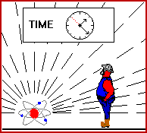
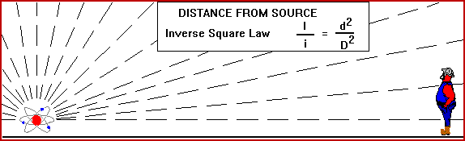
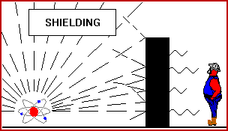
Time: Minimize the time spent handling or in the vicinity of radiation sources.
Distance: Increasing the distance from a radiation source by the use of handling devices will reduce the dose received, since exposure rate decreases as 1/r², where r is the distance from a point source.
2
Dose 2
Dose 1
=
Distance 1
Distance 2
Shielding: Radiation can be absorbed by materials placed between the source of the radiation and the user. The type of shielding that is the most appropriate to use depends on the nature of the penetrating power of the radiation.

Slide 17

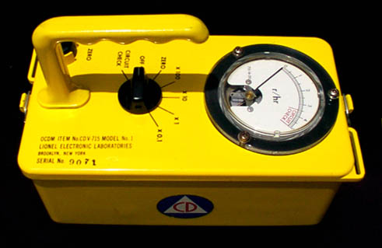
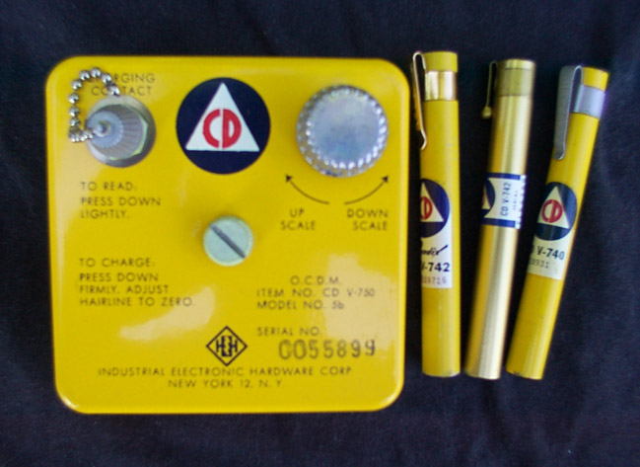

There are two kinds of radiation monitors used for medical purposes:
survey monitors
personal monitors

Slide 18
Implementasi Sistem Manajemen Keselamatan Radiasi
Menyusun program kerja keselamatan radiasi, biasanya disusun untuk jangka waktu 1 tahun dan dievaluasi setiap tahunnya. Meliputi: tujuan dan sasaran
Menyusun prosedur kerja, kemudian menyusun instruksi kerja yang lebih bersifat teknis operasional
Menyiapkan Formulir rekaman yang diperlukan, misalnya formulir hasil pengukuran laju paparan radiasi Gamma ada tanda tangan pejabat berwenang
Komitmen

Slide 19
Penyusunan dokumen-dokumen tersebut akan sangat membantu dalam pelaksanaan audit SMKR baik yang sifatnya internal maupun eksternal.
Kegiatan audit atau inspeksi akan berguna untuk terus mengembangkan penyelenggaraan SMKR melalui saran atau rekomendasi dari para auditor atau para inspektur.

Slide 20
Isu keamanan dalam pemanfaatan zat radioaktif
Paradigma lama tentang keselamatan yaitu keselamatan merupakan suatu langkah /tindakan yang dimaksudkan untuk mengurangi konsekuensi yang mungkin terjadi akibat radiasi pengion dan meminimisasikan terjadinya kecelakaan yang melibatkan zat radioaktif
Paradigma baru, selain masalah keselamatan juga ditambahkan konsep keamanan yang merupakan langkah/tindakan mencegah jalan masuk yang tidak sah,mencegah kerusakan, kehilangan, dan pencurian serta pemindahan suatu zat radioaktif secara tidak sah

Slide 21
Tindakan yang harus dilakukan untuk terkait dengan isu-isu tersebut (paradigma baru)
Inventarisasi zat radioaktif secara periodic
Pelaporan kpd BAPETEN dan pihak berwenang bila terjadi kehilangan,pencurian, dan pengambilalihan zat radioaktif secara tidak sah
Desain dan pengawasan atas system proteksi fisik, lokasi pemakaian, atau lokasi penyimpanan zat radioaktif
Kedisiplinan Petugas
Inspeksi atas pemanfaatan zat radioaktif dan respon para pengguna secara periodik atas status zat radioaktif yang digunakan.

